Slide 1
Влияние ИКТ технологий на повышение учебной и творческой мотивации учащихся

Slide 2
Английская пословица гласит:
«Я услышал – и забыл,
я увидел – и запомнил».

Slide 3
1. Развитие личности обучаемого, подготовка к самостоятельной продуктивной деятельности в условиях информационного общества через:
развитие конструктивного, алгоритмического мышления, благодаря особенностям общения с компьютером;
развитие творческого мышления;
формирование информационной культуры, умений осуществлять обработку информации.

Slide 4
2. Реализация социального заказа, обусловленного информатизацией современного общества:
подготовка обучаемых средствами информационных технологий к самостоятельной познавательной деятельности.

Slide 5
3. Мотивация учебно-воспитательного процесса:
повышение качества и эффективности процесса обучения за счет реализации возможностей информационных технологий;
выявление и использование стимулов активизации познавательной деятельности.

Slide 6
Преимущества для учителя в использовании мультимедийных средств несомненное:
позволяет разнообразить любое занятие;
позволяет проверять задания, сделанные во время занятия, не затрачивая при этом много времени и сил и упрощая проверку усвоенного материала;
вдохновляет на поиск новых подходов к обучению, стимулирует профессиональный рост;
можно обращаться к всевозможным ресурсам;
позволяет экономить время на уроке;

Slide 7
Преимущества для учителя в использовании мультимедийных средств несомненное:
делает занятия интересными и развивает мотивацию;
предоставляет больше возможностей для участия в коллективной работе, развития личных и социальных навыков;
учащиеся начинают понимать более сложный материал в результате более ясной, эффективной и динамичной подачи материала.
ученики начинают работать более творчески и становятся уверенными в себе.

Slide 8
Литературное чтение

Slide 9
Обучение грамоте

Slide 10
Обучение грамоте

Slide 11
Обучение грамоте

Slide 12
Обучение грамоте

Slide 13
Сочинение по картине Игоря Иммануиловича Грабаря «Февральская лазурь»

Slide 14
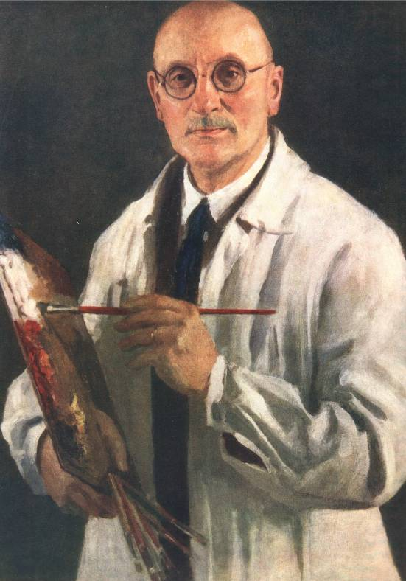
Игорь Эммануилович Грабарь

Slide 15
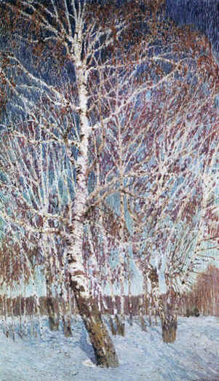

Slide 16
Русский язык

Slide 17
Русский язык

Slide 18
Русский язык

Slide 19
Русский язык

Slide 20
Русский язык

Slide 21
Русский язык

Slide 22
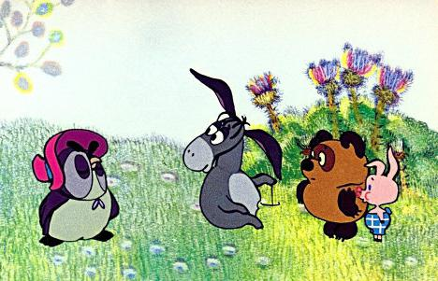
Тема урока
Число и цифра 9

Slide 23
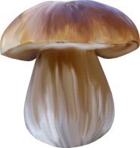
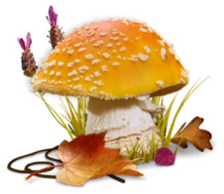
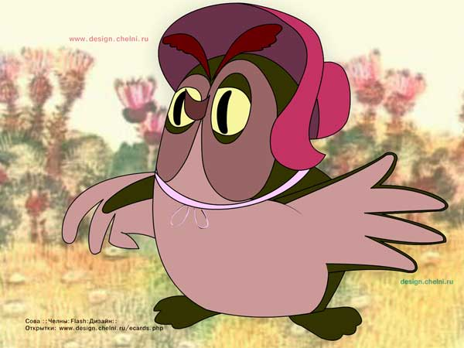

Slide 24
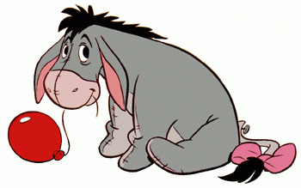

Slide 25
Математика

Slide 26
Математика

Slide 27
Мир вокруг нас
Где зимуют птицы

Slide 28
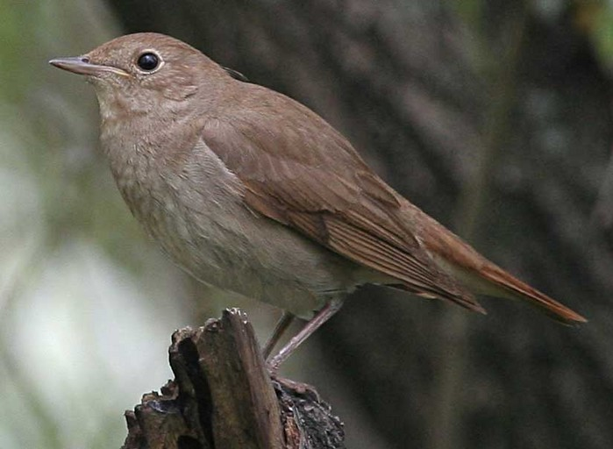
соловей

Slide 29
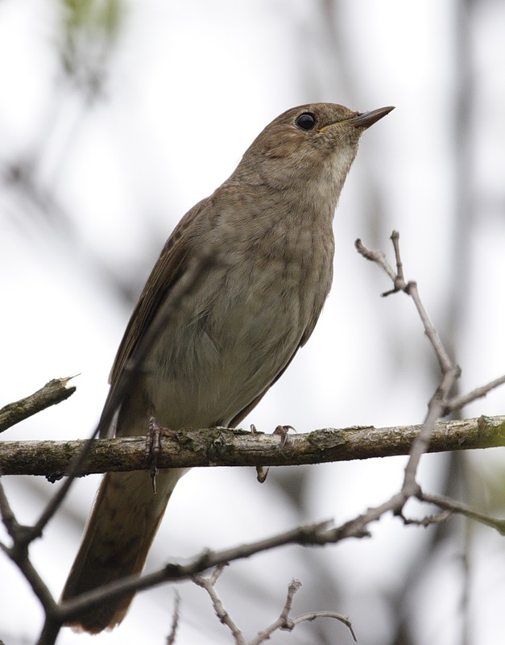
Соловей — знаменитый певец наших лесов.
Окрашена эта птичка скромно. Она коричневато-буро-сероватого цвета с рыжинками, большими темными глазами и длинными тонкими ножками.
Соловей прилетает к нам поздно — в середине мая и начинает петь. Поет соловей месяца полтора, пока у него не появятся птенцы. Еще раз можно услышать соловьев осенью, когда они собираются в стаи. Но это уже не песни, а птичьи разговоры перед отлетом.
Улетают соловьи всегда вечером, а прилетают весной всегда ночью.

Slide 30
Окружающий мир

Slide 31
Окружающий мир

Slide 32
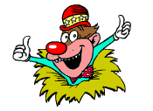
Клоунада
КЛОУНА'ДА - Цирковой номер с участием клоунов

Slide 33
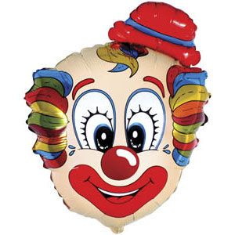

Slide 34
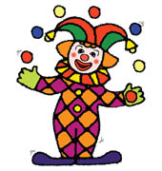
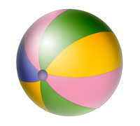
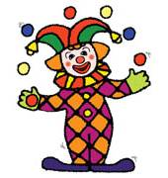
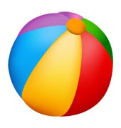

Slide 35
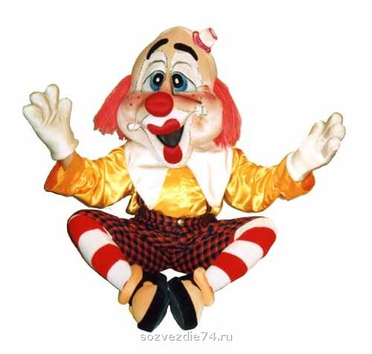
Молодцы!

Slide 36
Проектная работа ученика 1 а класса Литвинова Егора
« Поиграем
в «Цап - царапки»

Slide 37
Материалы необходимые для работы:
- белый картон;
- гуашь;
- кисточка;
- восковая свеча;
- ручка, которая уже перестала писать.

Slide 38
Взаимодействие с родителями

Slide 39
Использование ИКТ на уроке позволяет:
активизировать познавательную деятельность учащихся;
обеспечить высокую степень дифференциации обучения при личностно-ориентированном подходе;
повысить объем выполняемой работы на занятии;
улучшить контроль знаний;
сформировать навыки исследовательской деятельности;
обеспечить доступ к справочным материалам, электронным библиотекам и другим информационным ресурсам.

Slide 40
Спасибо за внимание!

